Slide 1

Bài 123
LUYỆN TẬP
(Sách giáo khoa Toán 4 - Tập hai - Trang 49)

Slide 2
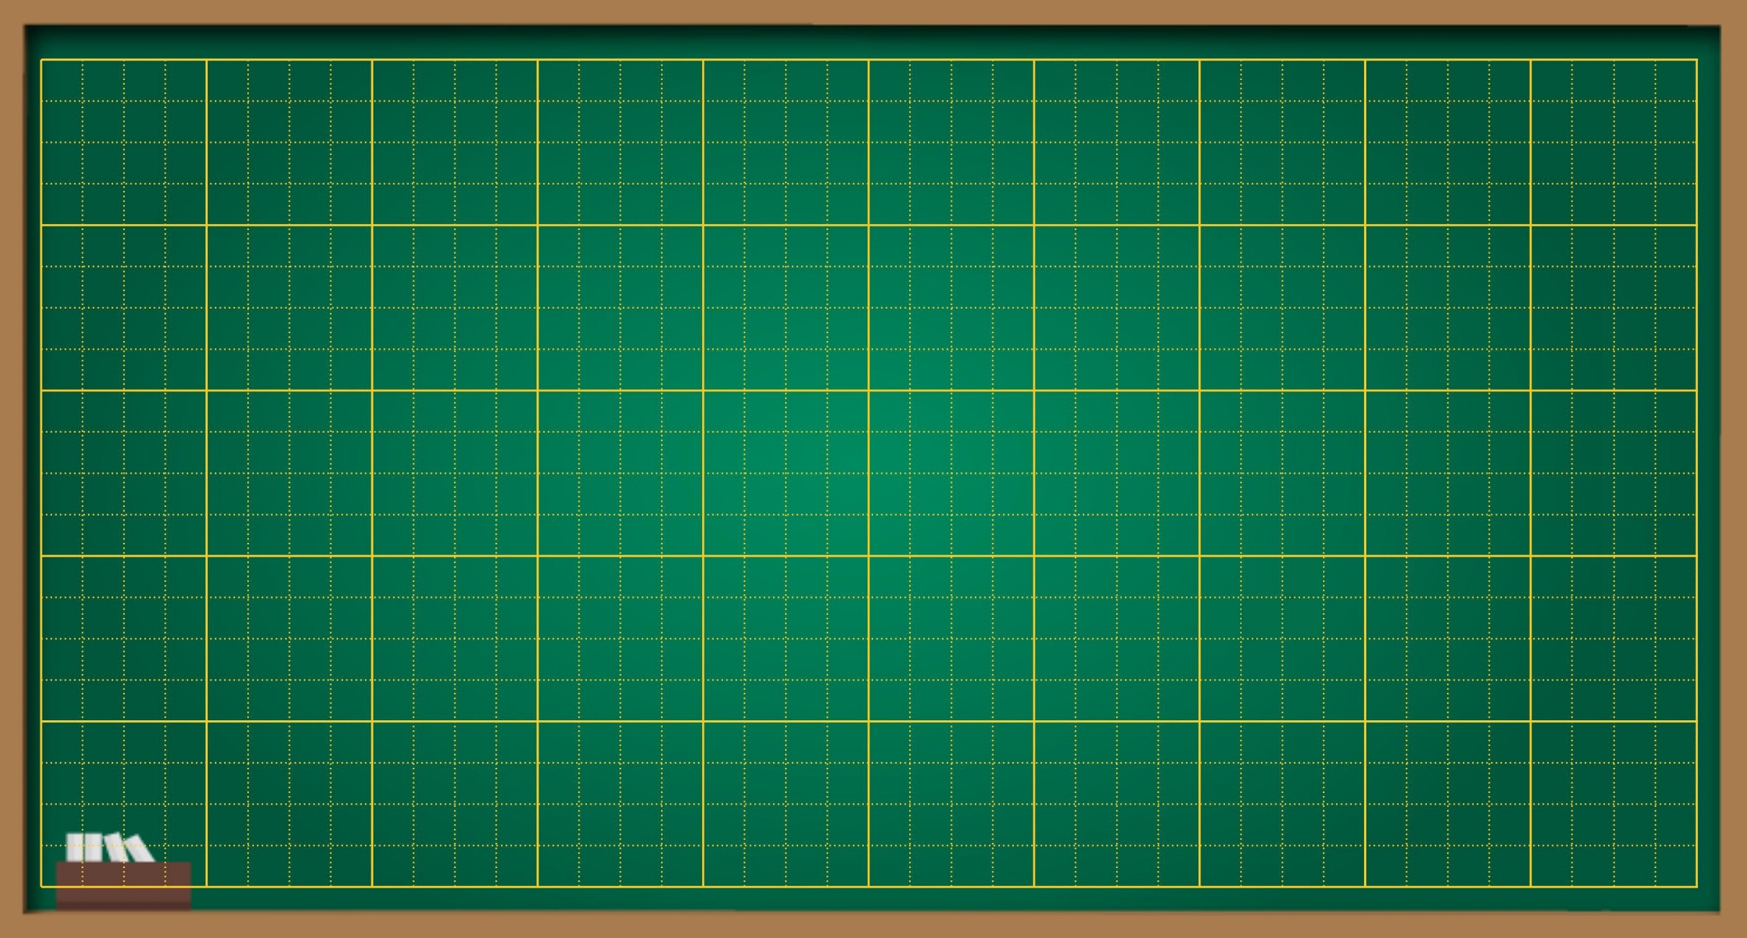
Thứ … ngày … tháng … năm ….
Bài 123
Luyện tập

Slide 3
- Muốn cộng hai phân số khác mẫu số ta làm thế nào?
Tính:
a)
+
b)
+
- Muốn cộng hai phân số khác mẫu số, ta quy đồng mẫu số hai phân số rồi cộng hai phân số đó.

Slide 4
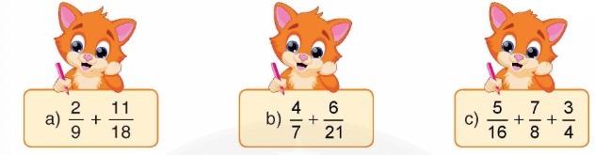
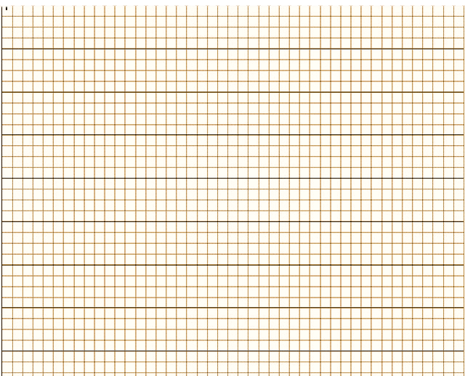
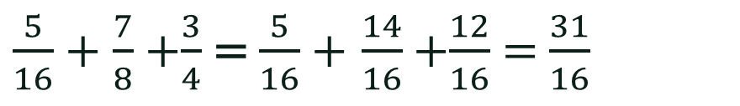
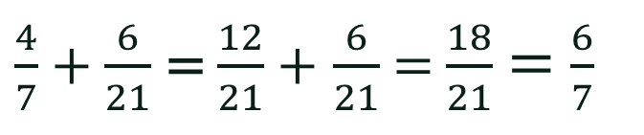
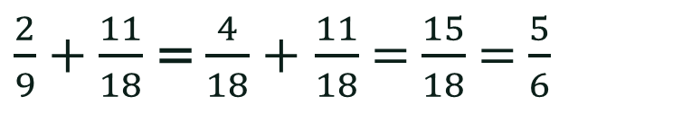
Bài 1: Tính
$\frac{2}{9}+\frac{11}{18}$ = $\frac{4}{18}$ + $\frac{11}{18}$ = $\frac{15}{18}$ = $\frac{5}{6}$
$\frac{4}{7}+\frac{6}{21}$ = $\frac{12}{21}$ + $\frac{6}{21}$ = $\frac{18}{21}$ = $\frac{6}{7}$
b)
a)
c)
$\frac{5}{16}+\frac{7}{8}$ +$\frac{3}{4}$ = $\frac{5}{16}$ + $\frac{14}{16}$ +$\frac{12}{16}$ = $\frac{31}{16}$

Slide 5


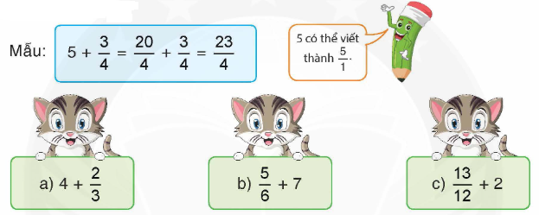

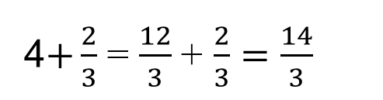
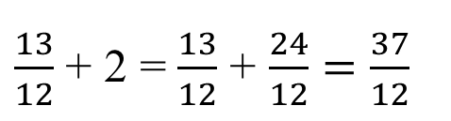
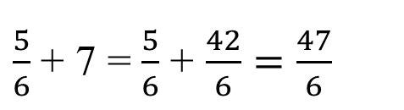
Bài 2: Tính
Vở
Cá nhân
4$+\frac{2}{3}$ = $\frac{12}{3}$ + $\frac{2}{3}=\frac{14}{3}$
$\frac{5}{6}$ + 7 = $\frac{5}{6}$ + $\frac{42}{6}=\frac{47}{6}$
a)
b)
$\frac{13}{12}$ + 2 = $\frac{13}{12}$ + $\frac{24}{12}=\frac{37}{12}$
c)

Slide 6
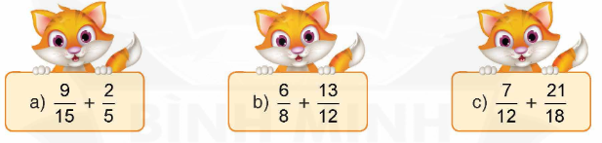
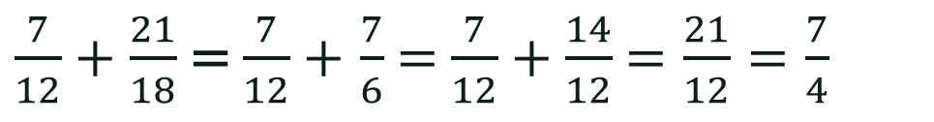
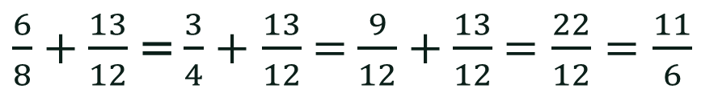
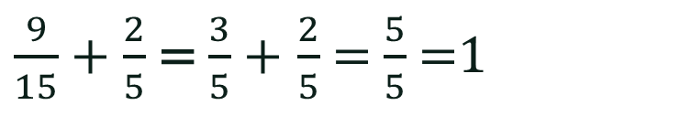
Bài 3: Rút gọn rồi tính
SGK
Cá nhân
$\frac{9}{15}+\frac{2}{5}$ = $\frac{3}{5}$ + $\frac{2}{5}$ = $\frac{5}{5}$ =1
$\frac{6}{8}+\frac{13}{12}$ = $\frac{3}{4}$ + $\frac{13}{12}$ = $\frac{9}{12}$ + $\frac{13}{12}$= $\frac{22}{12}=\frac{11}{6}$
b)
a)
$\frac{7}{12}+\frac{21}{18}$ = $\frac{7}{12}$ + $\frac{7}{6}$ = $\frac{7}{12}$ + $\frac{14}{12}$= $\frac{21}{12}=\frac{7}{4}$
c)

Slide 7



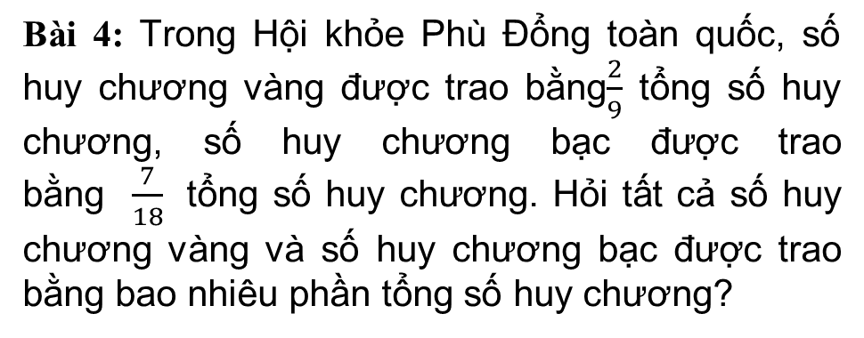
Bài 4: Trong Hội khỏe Phù Đổng toàn quốc, số huy chương vàng được trao bằng$\frac{2}{9}$ tổng số huy chương, số huy chương bạc được trao bằng $\frac{7}{18}$ tổng số huy chương. Hỏi tất cả số huy chương vàng và số huy chương bạc được trao bằng bao nhiêu phần tổng số huy chương?
Bảng con
Nhóm 4
Số huy chương vàng và số huy chương bạc được chiếm
số phần tổng số huy chương là:
$\frac{2}{9}$+ $\frac{7}{18}$= $\frac{11}{18}$ (tổng số huy chương)
Đáp số: $\frac{11}{18}$ tổng số huy chương

Slide 8


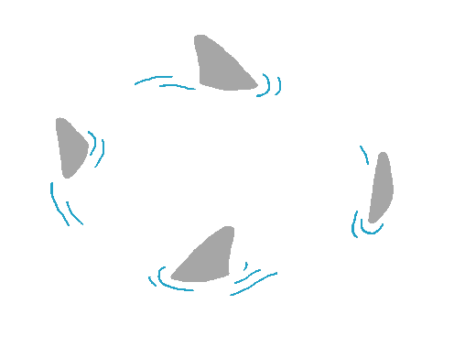



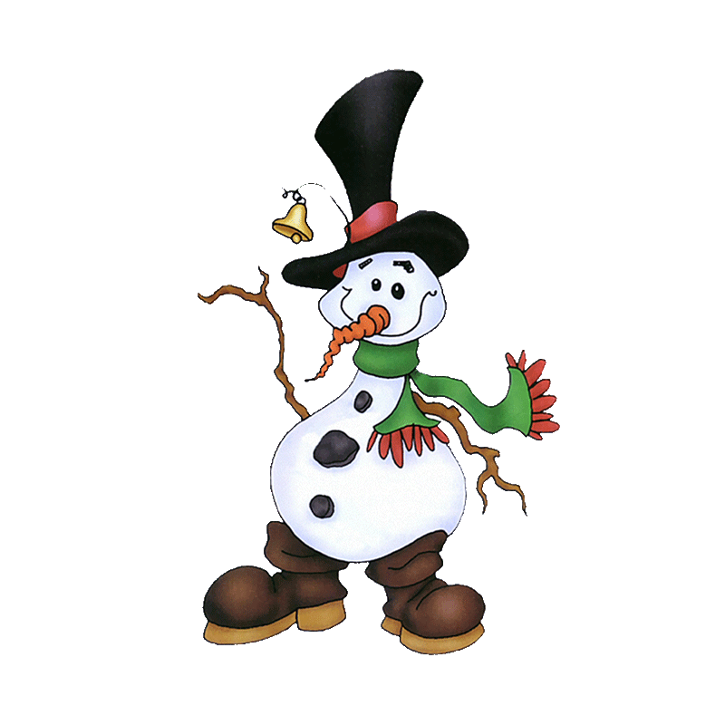

Trò chơi
Cánh cụt lạc đàn
play

Slide 9



$\frac{5}{12}$ + $\frac{6}{12}$ = ?
$$\frac{11}{12}$$
Next

Slide 10


$\frac{15}{3}$ = …+ $\frac{7}{3}$ = … + $\frac{8}{3}$
$\frac{8}{3}$ và $\frac{7}{3}$
Next

Slide 11


$\frac{12}{9}$ + $\frac{6}{9}$ = ?
2

